Slide 1





认识死亡之真谛，领悟生命之珍贵
主题班会

Slide 2






认识死亡 尊重死亡
目 录
“体验”死亡 直面心声
CONCENTS
生死交汇，爱的记忆
生命之美，向死而生

Slide 3


第一篇章
认识死亡 尊重死亡

Slide 4


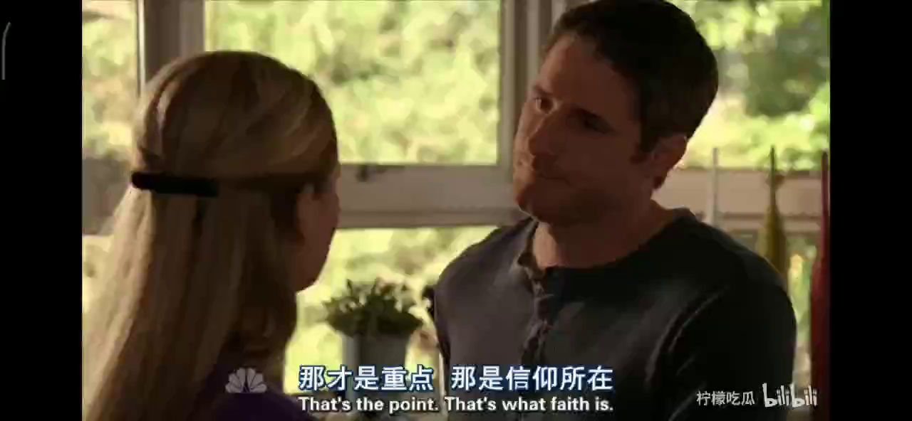
认识死亡 尊重死亡
视频《小鸟睡着了？》

Slide 5
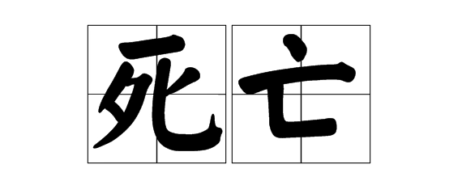
认识死亡 尊重死亡
学生互动
你对死亡有着怎样的感受？

Slide 6
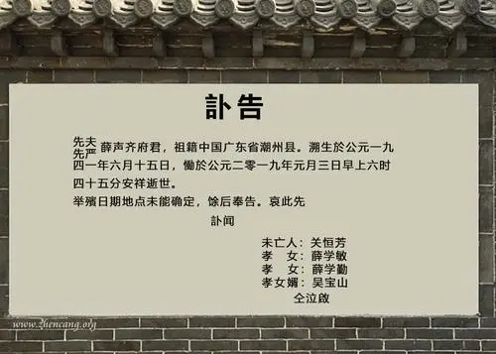
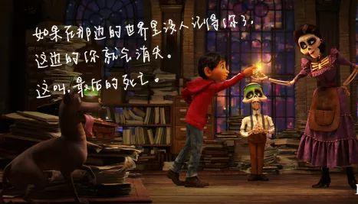

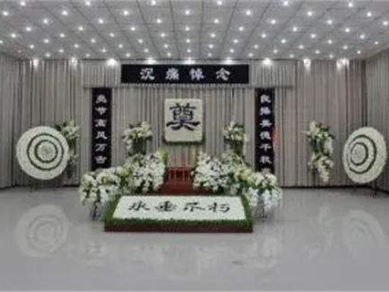
认识死亡 尊重死亡
丧失生命，生命终止，是生存的反面。哲学上说，死亡是生命结束，而且所有的本来维持其存在（存活）的属性的丧失，不可逆转的永久性的终止。
遗忘性（真正的）死亡
社会性死亡
生理性死亡

Slide 7
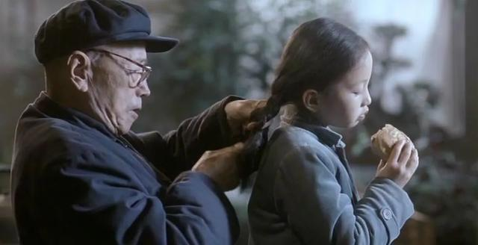
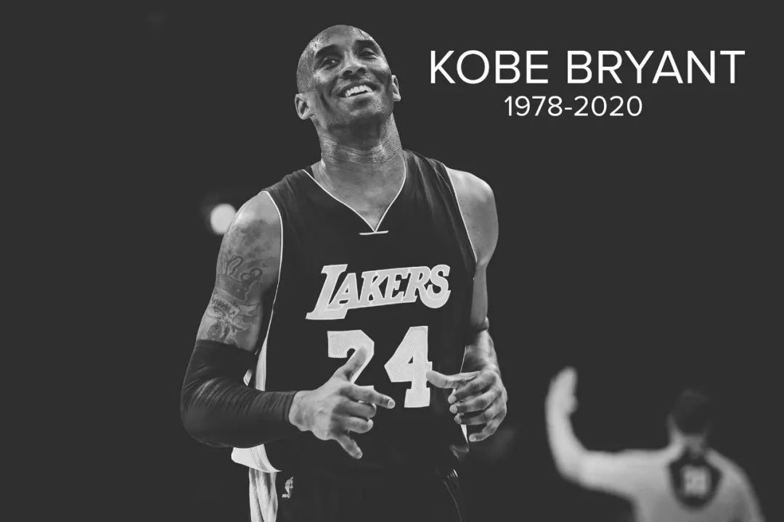
认识死亡 尊重死亡
死亡是生命的终点，每个生命都有结束的时候
“姥爷，你可怕死啊？”
“不怕。”
“为什么啊？”
“活着跟你在一起，死了到天上有你舅舅，两边都是我的亲人。”
——电影《我们天上见》

Slide 8
第二篇章
“体验”死亡 直面心声

Slide 9
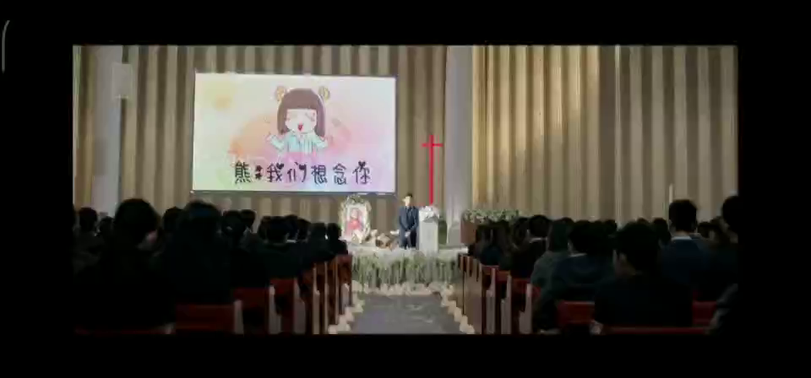
“体验”死亡 直面心声
视频《滚蛋吧，肿瘤君》

Slide 10


“体验”死亡 直面心声
学生互动
假设你即将面对生命的终点，
此刻你的心里在想什么呢？
有没有最想对一些人说出的话呢？

Slide 11
教学提示
播放音乐《送你一朵小红花》，关闭教室灯光，让同学们闭上眼想象自己即将面对生命的终结，此刻心里 在想什么，最想对谁说些什么？老师在教室里随机走 动，请同学们分享。

Slide 12
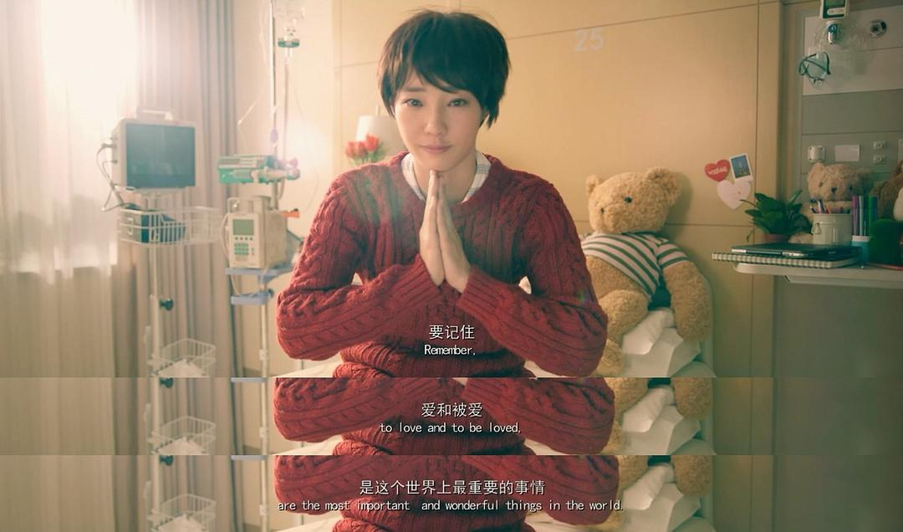
“体验”死亡 直面心声
——《滚蛋吧，肿瘤君》剧照
初一/初二XX班主题班会

Slide 13
第三篇章
生死交汇 爱的记忆

Slide 14
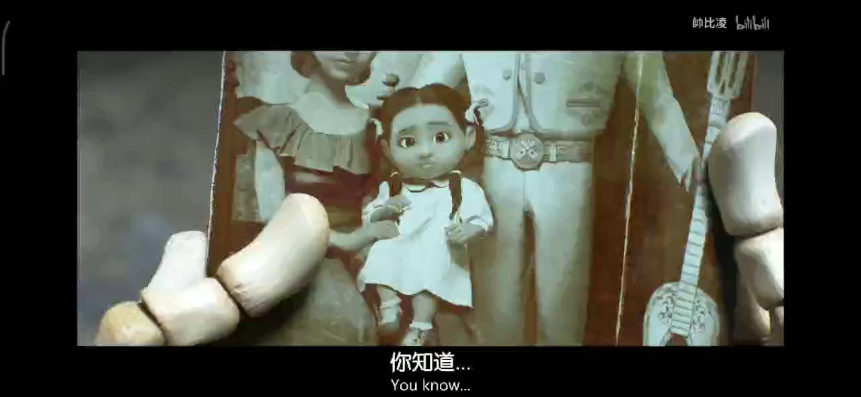
生死交汇 爱的记忆
视频《寻梦环游记》

Slide 15
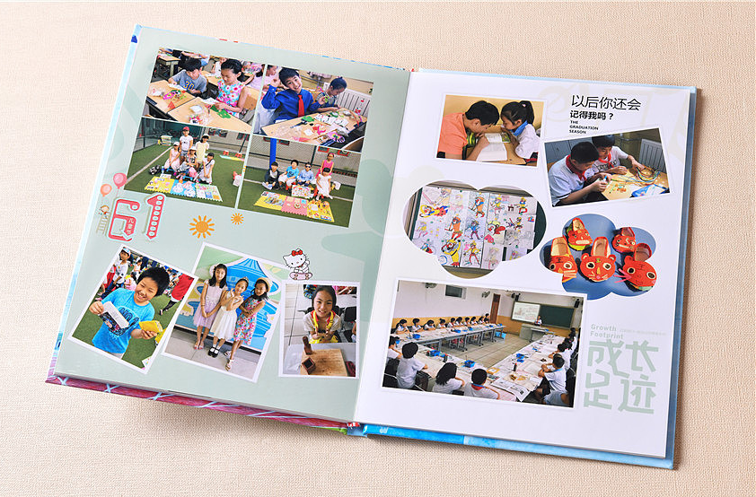
生死交汇 爱的记忆
学生互动
假设我们死后真的能够去到《寻梦环游记》中的那个世界，在那之前我们可以携带一张照片，你会选择携带什么照片呢？
为什么你会选择携带这张照片呢？

Slide 16
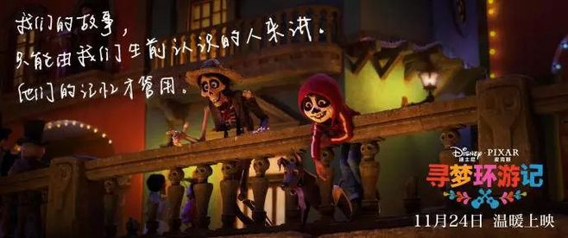
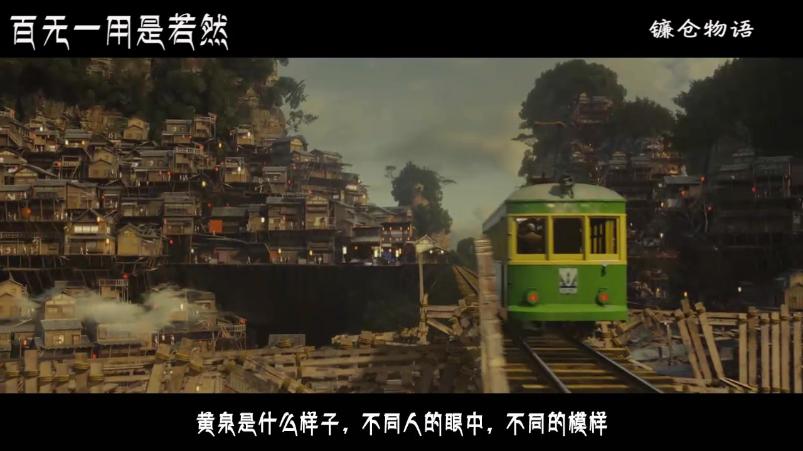
生死交汇 爱的记忆
“黄泉并非人们想的那么可怕，那些都是无知之人的肆意揣测。每个人眼中的黄泉是不一样的，你若心灵善良，这里就是世外桃源。” —— 《镰仓物语》

Slide 17
第四篇章
生命之美 向死而生

Slide 18
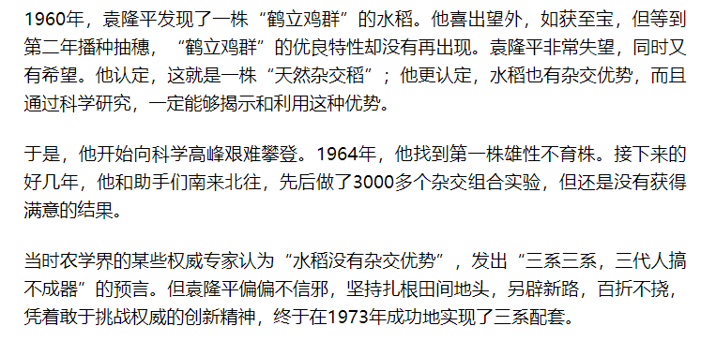
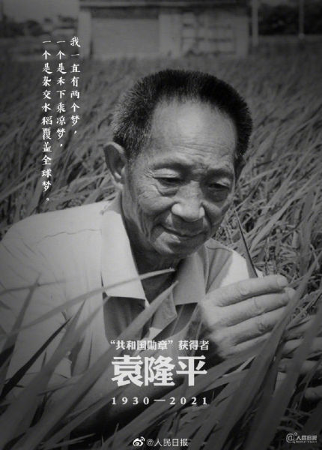
生命之美 向死而生

Slide 19
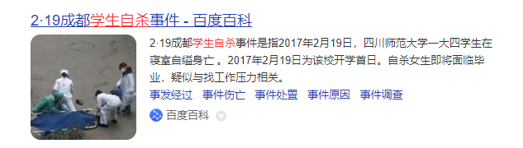
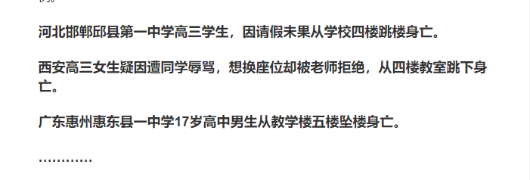
生命之美 向死而生

Slide 20
生命之美 向死而生
情境1
上了初中之后，小A同学感觉到学业上压力十分巨大，他上课跟不上老师，课下作业完成也比较困难，学习成绩不理想，父母总是因为对他的成绩不满意而辱骂他。小A同学有时站在窗边，会萌生出想要一跃而下的想法。
情境3
小H同学从小是被奶奶带大的。前几个月奶奶生了严重的病，这几个月奶奶一直在住院，但是奶奶的身体状况每况愈下，医生劝家里人做好心理准备。小H同学每天都以泪洗面，担心不知道哪一天奶奶就会离开。
情境2
小C同学从小受到家里老人的影响，对死亡存在着十分恐惧的情绪，迷信一些保平安长寿的“偏方”。他会随身携带护身符，护身符如果丢失不见他会感到十分焦虑；身边的同学如果提及“死亡”“死”等词汇，他会很生气地训斥同学。
情境4
小S同学每天在学校浑浑噩噩地混日子，上课趴在桌子上睡觉，课下对作业敷衍了事。他认为生活很无聊很没有意思，觉得自己就这样过完一生也挺好，反正自己也能吃饱饭，没有努力的必要。

Slide 21
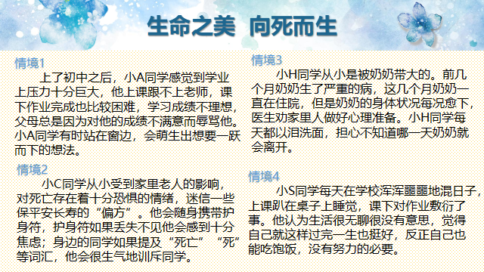
【学生互动】
分小组讨论下列 4 个不同的情景：你会和情境中的主 人公说些什么
1.有同学对学业感到压力产生轻生的念头；
2.有同学对死亡过度迷信，为避免死亡做出各种努力；
3.有同学的奶奶生了严重的病，医生劝家里人做好心理 准备，同学感到十分难过；
4.有同学对生活感到失望，无心学习没有追求，认为自 己苟活完这一生就好

Slide 22
教学提示
请同学们充分表达内心的观点，老师倾听，适度引导，一起感悟生命之美！

Slide 23
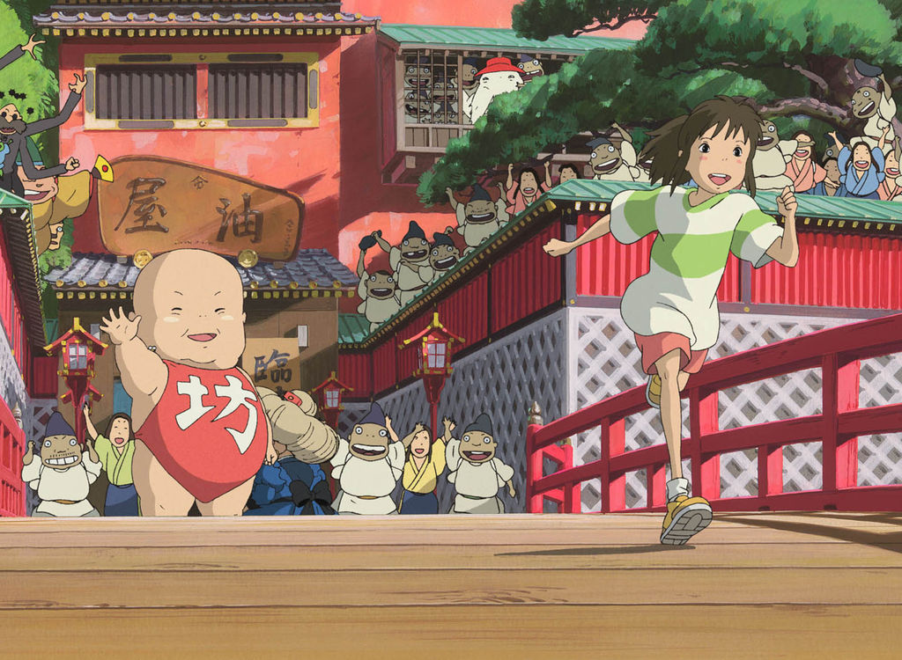
认识死亡之真谛，领悟生命之珍贵
从出生到死亡，我们都是生命的旅人。
死亡并不可怕，因为它终有一天将会来临，但是在这之前，我们所经历的一切都将成为旅途上最美的风景。
生命无限渺小，却同样无限恢弘。
相信在同学们所将经历的风景中，爱会陪在你左右。
PPT模板下载：www.1ppt.com/moban/ 行业PPT模板：www.1ppt.com/hangye/
节日PPT模板：www.1ppt.com/jieri/ PPT素材下载：www.1ppt.com/sucai/
PPT背景图片：www.1ppt.com/beijing/ PPT图表下载：www.1ppt.com/tubiao/
优秀PPT下载：www.1ppt.com/xiazai/ PPT教程： www.1ppt.com/powerpoint/
Word教程： www.1ppt.com/word/ Excel教程：www.1ppt.com/excel/
资料下载：www.1ppt.com/ziliao/ PPT课件下载：www.1ppt.com/kejian/
范文下载：www.1ppt.com/fanwen/ 试卷下载：www.1ppt.com/shiti/
教案下载：www.1ppt.com/jiaoan/
字体下载：www.1ppt.com/ziti/

Slide 24
认识死亡之真谛，领悟生命之珍贵
谢谢大家
爱自己，是终生浪漫的开始！--王尔德
PPT模板下载：www.1ppt.com/moban/ 行业PPT模板：www.1ppt.com/hangye/
节日PPT模板：www.1ppt.com/jieri/ PPT素材下载：www.1ppt.com/sucai/
PPT背景图片：www.1ppt.com/beijing/ PPT图表下载：www.1ppt.com/tubiao/
优秀PPT下载：www.1ppt.com/xiazai/ PPT教程： www.1ppt.com/powerpoint/
Word教程： www.1ppt.com/word/ Excel教程：www.1ppt.com/excel/
资料下载：www.1ppt.com/ziliao/ PPT课件下载：www.1ppt.com/kejian/
范文下载：www.1ppt.com/fanwen/ 试卷下载：www.1ppt.com/shiti/
教案下载：www.1ppt.com/jiaoan/
字体下载：www.1ppt.com/ziti/

Slide 25
版权声明：
1.本人发表在公众号的原创文章、课件、图片等内容，禁止其他用户拿来做商业用途，否则将举报维权。
2.转载本文需经本人同意，引用需注明出处。
3.本节班会部分图文来自网络等，如有侵权请联系删除。
4.本班会版权归工作室所有。

Slide 26
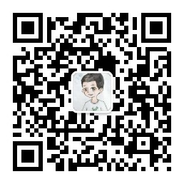
扫码关注：“孙钦强名班主任工作室”公众号
更多内容请扫描关注公众号，让我们共同成长！

